Slide 1
WARFRAME CODEX
Mobilní aplikace pro android

Slide 2
CÍLE PROJEKTU
Vytvoření funkční mobilní aplikace
Parsování JSON souborů
Přehledný výpis dat

Slide 3
ANDROID STUDIO
Co to je?
Výhody
Nevýhody
Visual Studio

Slide 4
JSON SOUBORY
Co to je?
Jak jsem je použil
Proč tenhle typ?

Slide 5
VYŘEŠENÁ PROBLEMATIKA
Povolení Internetu
Parsování JSON souborů
Indexování
Přeposílání dat

Slide 6
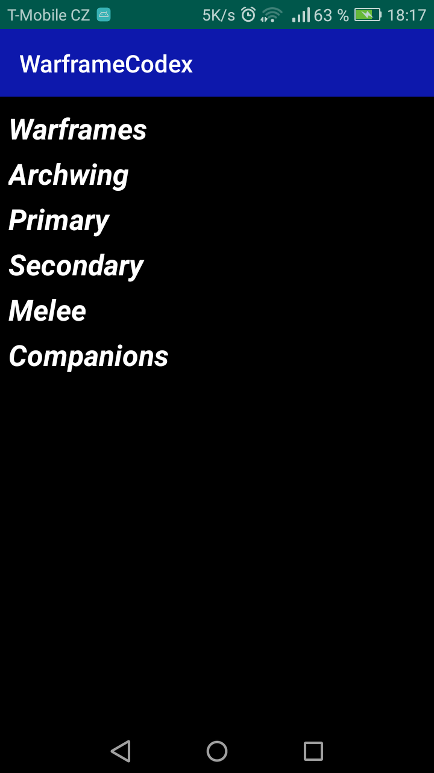
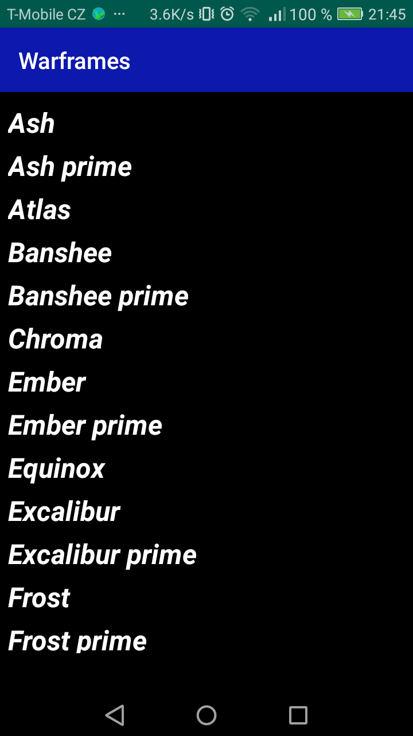
VÝSLEDEK

Slide 7
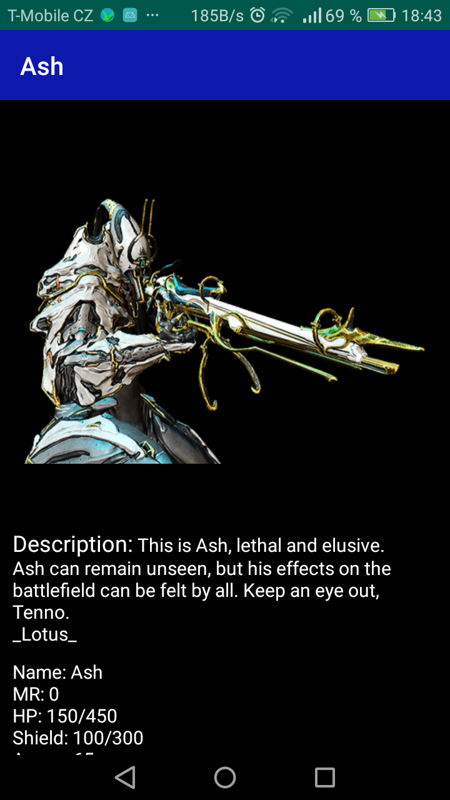
VÝSLEDEK

Slide 8
MOŽNÁ VYLEPŠENÍ
Zprostředkování pomocí služby Google Play Store
Přihlašovací systém

